Slide 2
Словосочетание

Slide 3
Словосочетание
Со (соединить, собрать)
чет (супружеская чета, чётный)
Вместе пара

Slide 4
Составьте словосочетания
1.Золотой, листья
2.Улетать, юг
3.По, из
4.Пилить, вода

Slide 5
Знать:
что такое словосочетание?
Как связаны словосочетания?
Из чего состоят словосочетания?
Какие сочетания слов не являются словосочетаниями? Уметь:
выделять словосочетания из предложения,
находить в словосочетании главное и зависимое слово,
строить словосочетания;

Slide 6
грустный вперед чудесная громко смеяться о природе говорить взгляд мчаться сказка

Slide 7
Вывод 1
Смысловая связь между словами в словосочетаниях выражается с помощью вопроса

Slide 8
Прыгать парашют
Новый брошюра
Стремиться победа
Встретить герой
Серьёзный беседа

Slide 9
Вывод 2
Грамматическая связь выражается с помощью окончания или предлога

Slide 10
«Наведи порядок»
Зимняя вьюга, охотник увидел , мама улыбается , устный ответ, он приехал , знал давно

Slide 11
Вывод 3
Грамматическая основа не является словосочетанием

Slide 12
Тест.
1.В каком словосочетании неверно выделено главное слово:
А) Шагать быстро;
Б) Серебристая река;
В) Мокрый от дождя;
Г) Задорно танцевать.
2.Какое сочетание слов не является словосочетанием:
А) Посетить музей;
Б) Выставочный зал;
В) Недалеко от дома;
Г) Школа закрылась.
3.Укажите словосочетание:
А) Дети играют в снежки;
Б) Подвижные дети;
В) Снежки летят;
Г) Я люблю зиму.

Slide 13
Ответы:
А;
Г;
Б;

Slide 14
Критерии оценивания теста:
Ошибки отсутствуют
1ошибка
2-ошибки
3 ошибки
«5»
«4»
«3»
«2»

Slide 15
Домашнее задание
1. учить правило
2.выполнить упр.128, с. 62

Slide 16
Продолжите предложения:
Сегодня на уроке мы говорили о …
Сегодня на уроке мы узнали …
Сегодня на уроке мы научились …

Slide 17
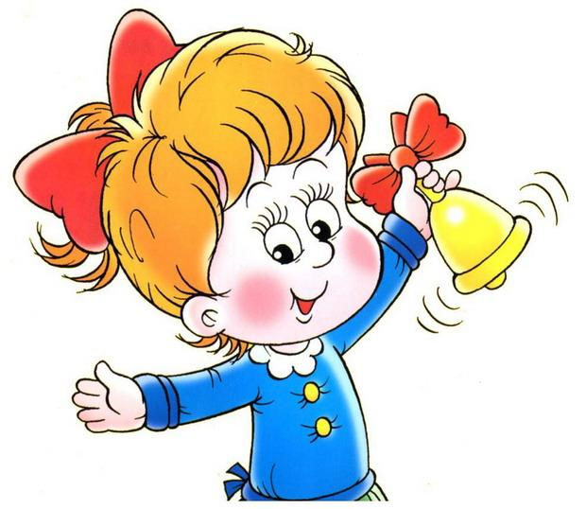
Спасибо за урок

